Slide 1
飲食文學 甜餅
二乙 4 張毓珊

Slide 2
食譜
步驟
1.把全部的材料加到碗裡攪拌均勻
2.把鍋子開火加入一點油
3.把攪拌均勻的麵糊倒進鍋子裡
4.一面快熟後翻面撒上砂糖
5.等兩面都熟了就可以起鍋了
材料
砂糖
蛋
麵粉
牛奶或水

Slide 3
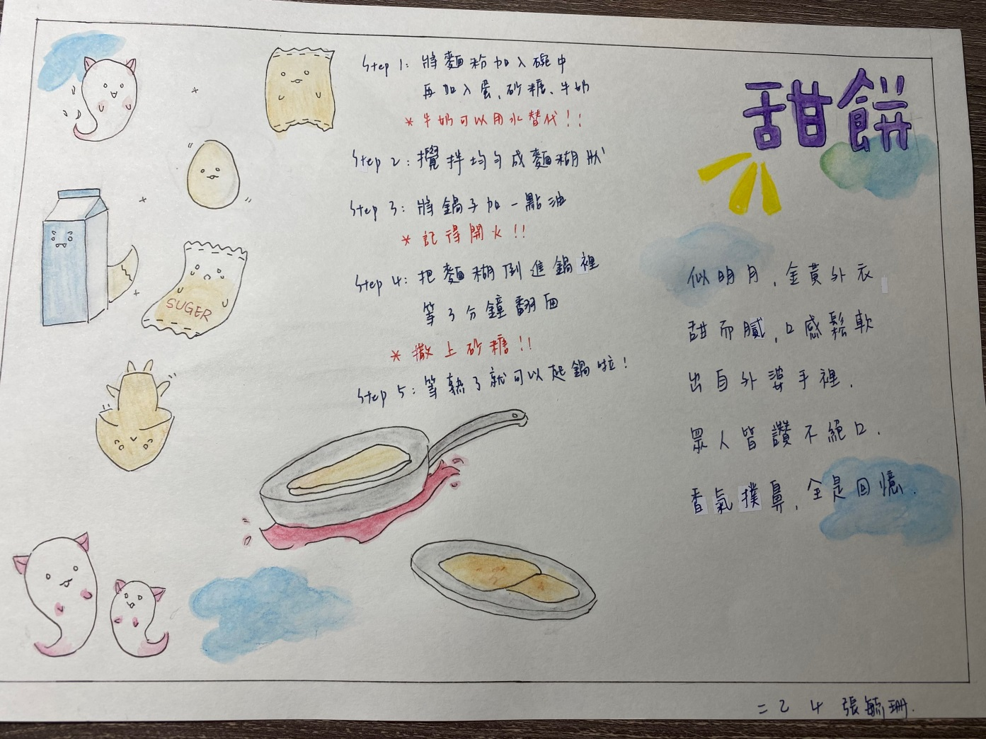
詩
似明月 金黃外衣
甜而膩 口感鬆軟
出自外婆手裡
眾人皆讚不絕口
香氣撲鼻 全是回憶

Slide 4
報告結束

